Slide 2
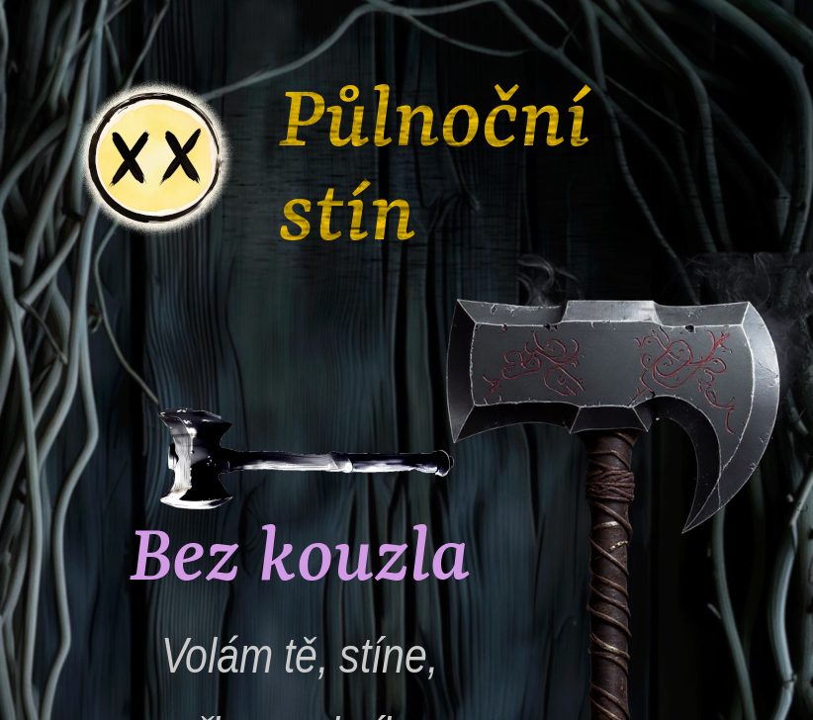
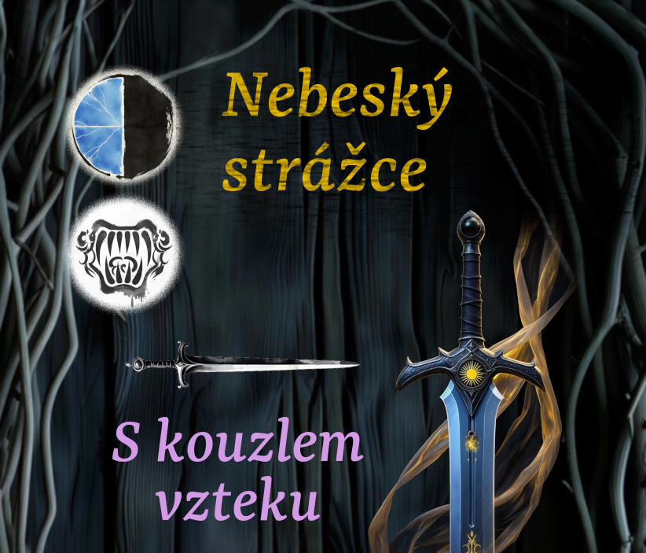
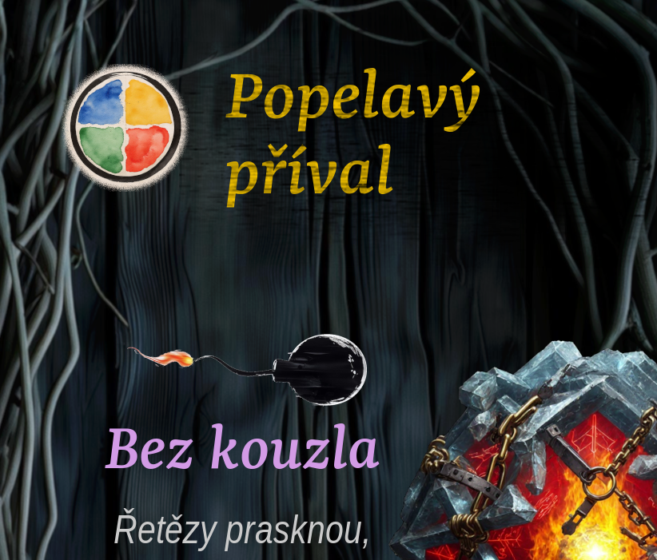
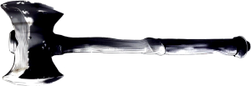

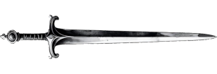
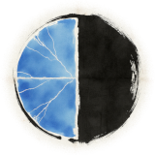

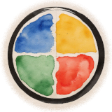
04 the weapon card
1
2
3
(1) Jsem palice a porazím nemrtvého nemám kouzlo "Bez kouzla"
(2) Jsem meč a porazím čaroděje mám kouzlo vzteku "S kouzlem"
(3) Jsem bomba a porazím kohokoliv nemám kouzlo "Bez kouzla"

Slide 3

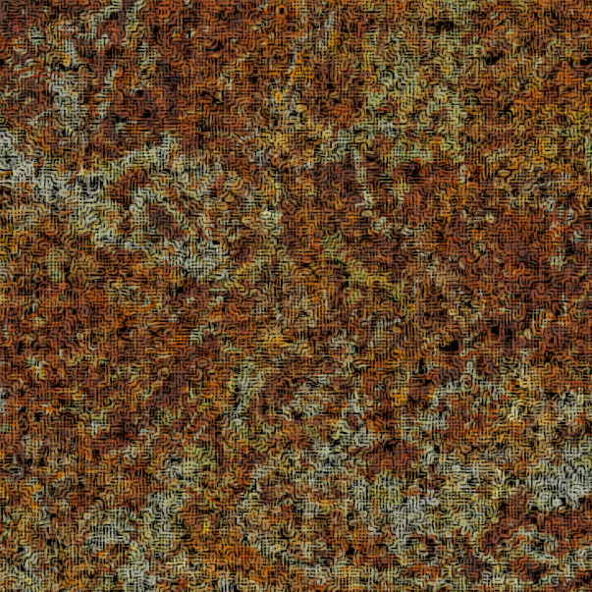



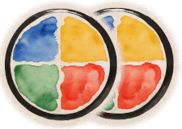
05 map shapes

Slide 4
05 map shapes

